Slide 1

LEBPS
Learning English By Pop Song
Developer : Jae Seong Lee

Slide 2
Summary
CONTENTS
01
CONTENTS
01
LEBPS
제작 배경
사용법 & 기능
사용법 & 기능
개발과정
CONTENTS
01
CONTENTS
01
개발 과정
차별성 & 독창성
CONTENTS
01
CONTENTS
01
독창성
발전 가능성
CONTENTS
01
CONTENTS
01
발전 가능성
& 활용성

Slide 3


LEBPS 제작배경
LEBPS 제작배경
우리는 대학에 오고 나서 자연스러운 원어민 영어를 공부하기 위해서는
팝송을 자주 듣거나 미국 드라마를 자주 보라는 말을 들은 기억이 있습니다.
평소에 유튜브에서 팝송을 듣기에 번역본은 물론 가사를 일일이 찾기가 힘들었고
단어 공부를 하기 위해서 모르는 단어를 하나하나 검색하고 메모하는 것 또한 매우 귀찮았습니다.
그래서 팝송으로 영어를 공부하고 싶은 군 장병, 대학생 그리고 수 많은 사람들을 위해서
이번 기회에 LEBPS ( Learning English By Pop Song )을 제작하게 되었습니다.

Slide 4

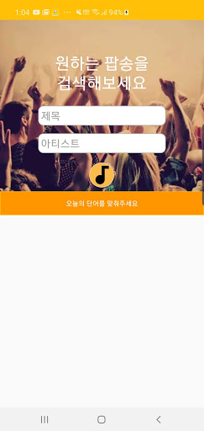
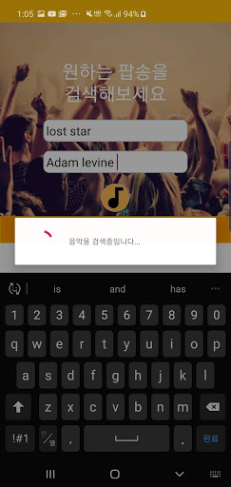
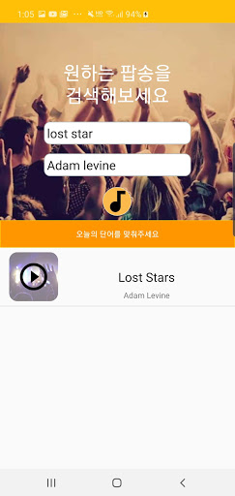
사용법 & 기능
1. 음악 검색 기능
1. 제목과 아티스트를 입력
2. 버튼 클릭
3. Musixmatch API를 통해서
해당 음악 검색
제목, 아티스트가 완전히 일치하지
않아도 비슷한 음악 검색 가능
4. 검색된 음악정보가 다운로드 되며
리스트에 추가

Slide 5
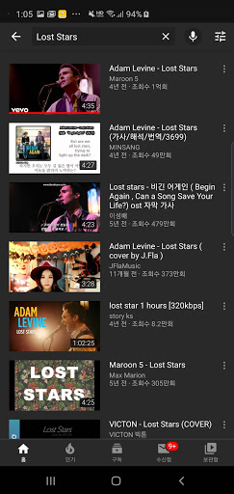
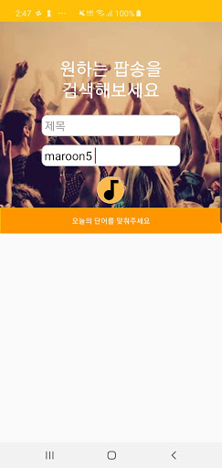
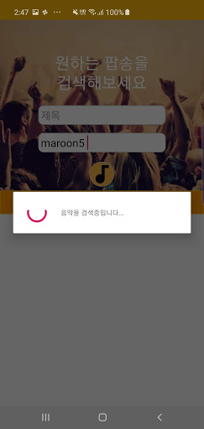
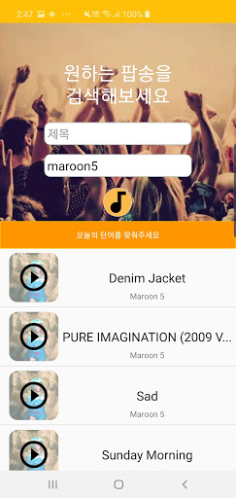
사용법 & 기능
2. 음악 실행 & 인기 추천
재생 버튼을 클릭하여
유튜브로 음악실행 가능
( 백그라운드 실행으로 음악을 들으며 앱 사용 가능)
아티스트만 입력 한 경우
해당 아티스트의 인기 있는 음악 10개 검색

Slide 6
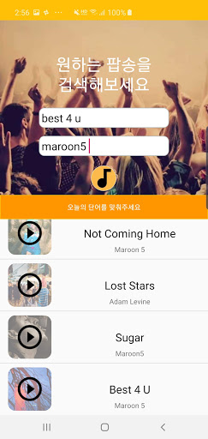
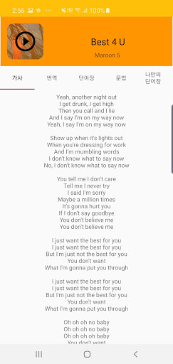
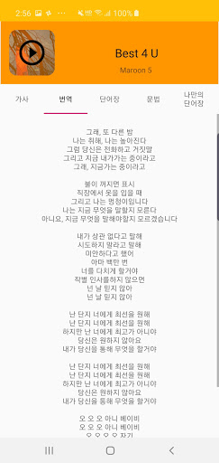

사용법 & 기능
3. 가사, 번역본 제공
리스트 중 하나의 음악을 클릭하면 다운받은 음악정보에서 가사를 추출해 보여준다.
Google Translation API를 이용해서 가사를 번역하여 보여준다

Slide 7
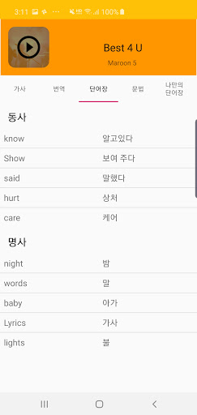
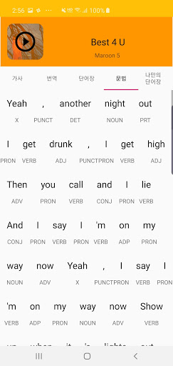

사용법 & 기능
4. 단어장, 문법분석
1. Google ML Natural Language API를 통해서 영어 가사 문법
분석하여 가사와 맵핑하여 제공
2. 분석된 가사에서 중요한 동명사를 추출하여 단어장을 제작하여 제공

Slide 8
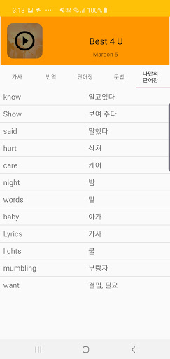
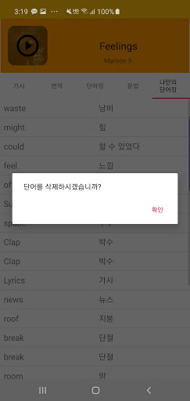
사용법 & 기능
4. 나만의 단어장
1. 단어장에서 자신이 원하는 단어를
클릭할 경우 나만의 단어장에 추가되어 자주 보고 외우고 싶은 단어를
따로 볼 수 있습니다.
2. 나만의 단어장에서 하나의 단어를 꾹 누르면 삭제 확인 메시지가 생성되며 "확인"버튼
을 누를 경우 해당 단어가 나만의 단어장에서 삭제됩니다.

Slide 9

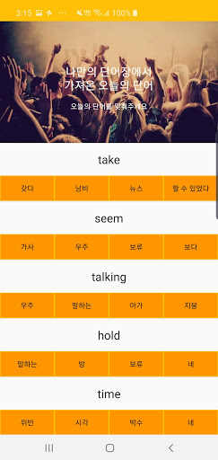
사용법 & 기능
5. 오늘의 단어
1."오늘의 단어를 맞춰주세요" 버튼을 클릭하여 단어 테스트 가능
( 10개 이하 일 경우 클릭 시 10개 이상의 단어를 추가하라는 매세지가 생성됩니다.)
2. 단어 테스트 액티비티에서는 10개의 단어가 무작위로 선별되고 한 단어 당 4가지 뜻을 골라 맞출 수 있는 기능을 제공합니다.

Slide 10
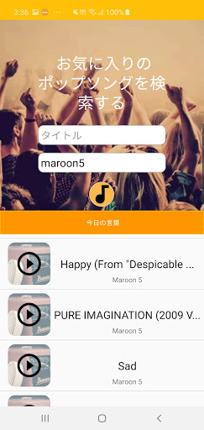
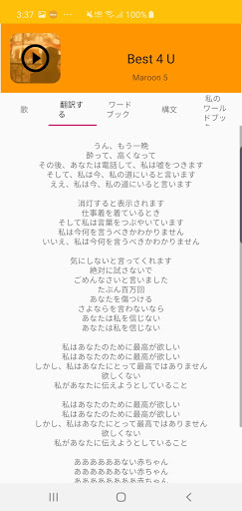
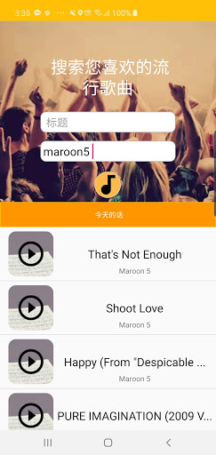
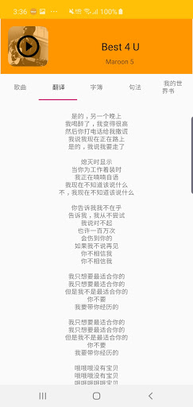
사용법 & 기능
6. 다국어 지원 기능
팝송을 번역하고 싶은 사람은
한국인 뿐만이 아닙니다.
LEBPS는 스마트폰의 기본언어
정보를 통해서 해당 국가에 따라
언어를 지원하는 다국어 기능을
가지고 있습니다.
(현재 일본어, 중국어 지원)

Slide 11
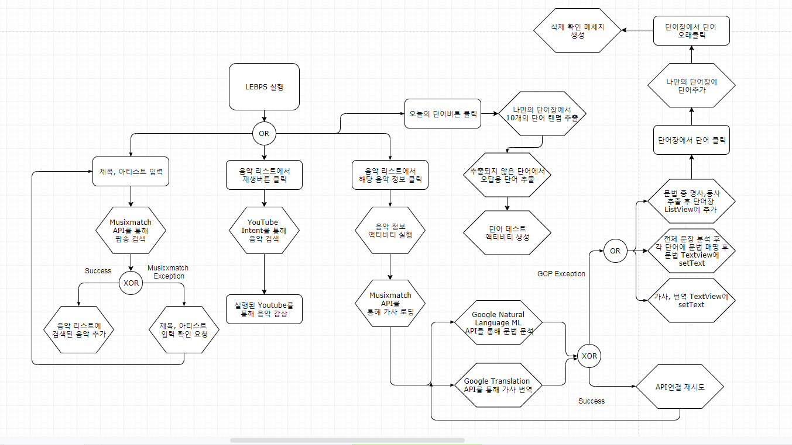
개발과정
1. Flow-Chart 제작
본격적인 개발 전
온라인 캠프 선발과정에서 제작한 계발계획서를
바탕으로 Flow-chart를
제작하여 구현해야 할
기능들을 구체적으로
정의 하였습니다.

Slide 12
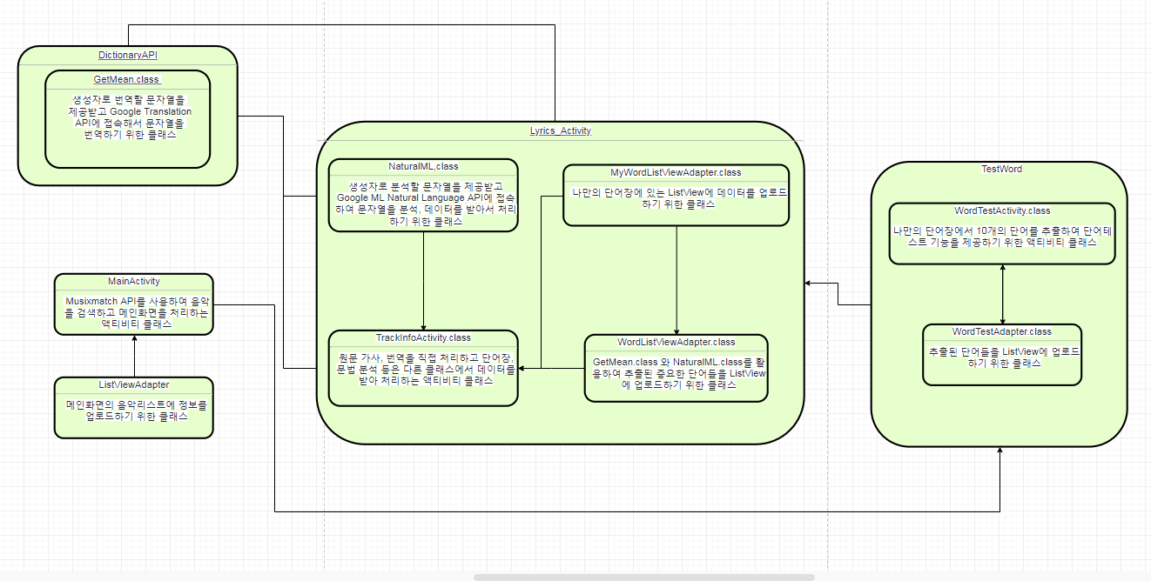
개발과정
2. Class-Diagram 제작
Flow-Chart를 바탕으로
기능을 구현할
클래스를 정의하여
개발 도중 클래스가
혼동되고 수정되어
시간이 지체되는 것을 방지.

Slide 13
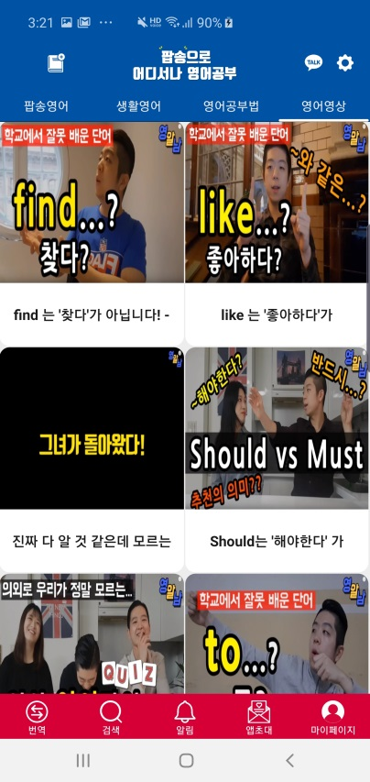
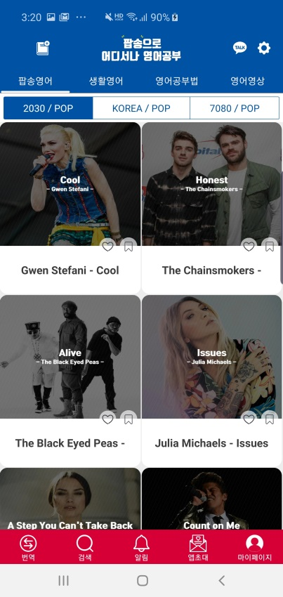
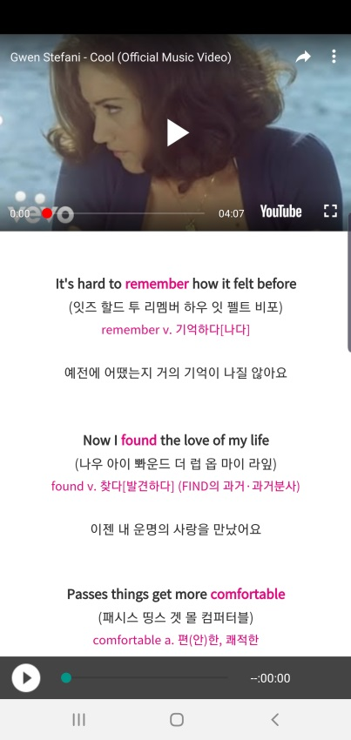
독창성
1. 경쟁 앱과 비교
사진의 앱은 LEBPS와 비슷한 앱 중 구글 플레이에서 가장 많이 다운로드 한
“팝송으로 영어공부하기” 앱이다.
해당 앱의 단점
1.팝송의 제한
이 제한적으로 손수 번역되어있어 소비자가 원하는 팝송 선택 x 가능성
( LEBPS는 구글 ML번역을 통해 번역하므로 제한 x )
2. 단어 문법 분석 기능 제한
이 또한 손수 제작하여 일부 단어에 제한됨
(LEBPS는 자연어 처리를 통해 모든 단어의 문법 분석)
3. 단어장 및 나만의 단어장 기능 부재
영어를 공부 할 때는 단어공부가 필수적이지만 이를 지원하는 기능 부재
(LEBPS에서만 단어장 자동생성, 나만의 단어장 기능 지원 )
4. 단어 테스트 기능 부재
이 또한 단어공부에 필수적이지만 부재 (LEBPS에서만 지원)
5.굳이 필요 없는 영상 모음
영어영상이 모음들은 단순히 유튜브에 영어공부라고 검색된 정보들을 크롤링해서 가져올 뿐임 ( 유튜브에서 검색하면 되는 기능을 굳이 제공 )

Slide 14

발전 가능성 & 활용성
1. 발전 가능성& 활용성
LEBPS의 발전 가능성은 앱이
아니라 사용된 내부 알고리즘 자체입니다.
전체 문장 번역
LEBPS 단어 분석 알고리즘
( English -> Korean )
문장에서 중요한 동명사 추출
String original = lyrics
String source_Language = English
String target_Language = Korean
전체 문법 분석
LEBPS에서 사용되는 알고리즘은 원문, 원문 언어 타입 그리고 번역 언어 타입을 설정해서 작동합니다.
그렇다면 만약 원문에 가사 대신 수능영어 지문을 넣으면 어떻게 될까요?
팝송 분석 어플리케이션에서 수능영어 분석 어플리케이션으로 완전히 탈바꿈하게 됩니다.
만약 target_Language를 한국어가 아니라 중국어로 설정하면 어떻게 될까요?
LEBPS는 바로 중국인을 위한 팝송 분석 어플리케이션으로 바뀔 수 있습니다. (다국어 지원기능 또한 이 덕분에 가능했습니다.)
이러한 호환성 덕분에 LEBPS알고리즘은 제작자에 따라 다양한 어플리케이션을 2차적으로 생산할 수 있는 발전 가능성을 가지고 있습니다.

